Slide 1

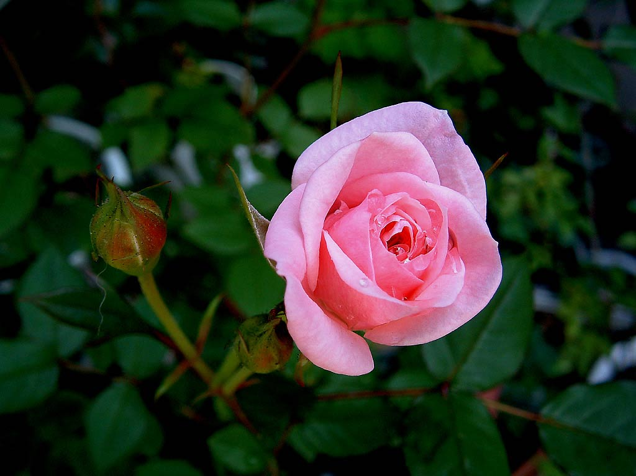
শুভেচ্ছা

Slide 2

পরিচিতি
শাহনাজ আক্তার
সহকারি শিক্ষক
লুটেরচর সরকারি প্রাথমিক বিদ্যালয়
মেঘনা,কুমিল্লা।

Slide 3
শ্রেণিঃ প্রথম বিষয়ঃ বাংলা (আমাদের দেশ)
সময়ঃ ৫৫ মিনিট।

Slide 4
শিখন ফলঃ
১। ছবি দেখে জাতীয় পাখি, ফুল, গাছ, ফল, মাছ ও পশুর নাম বলতে পারবে।
২।জাতীয় পাখি, ফুল, গাছ,ফল ,মাছ ও পশুর নাম পড়তে পারবে।
৩।জাতীয় পাখি, ফুল ,গাছ , ফল ,মাছ ও পশুর নাম লিখতে পারবে।

Slide 5
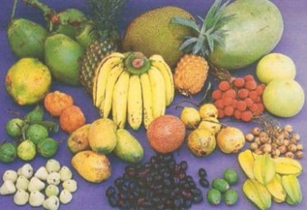
আবেগ সৃস্টি

Slide 6
পাঠের শিরোনাম
আমাদের দেশ

Slide 7
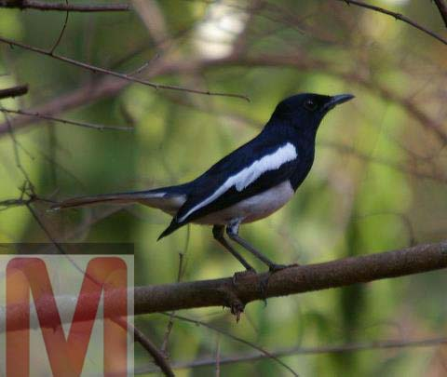
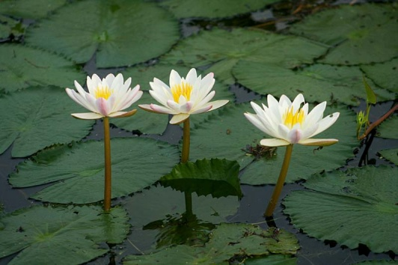
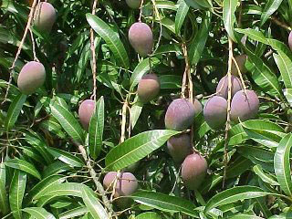
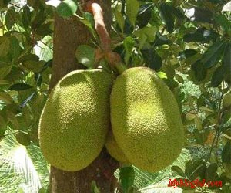
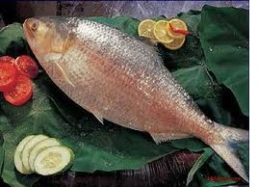
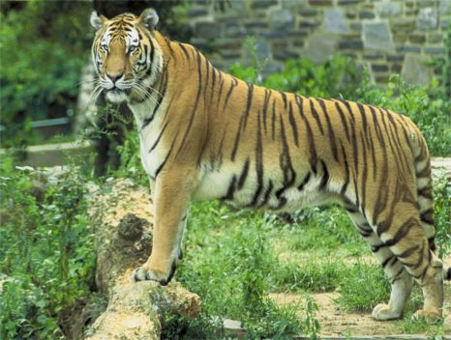
উপস্থাপন
দোয়েল
আম গাছ
শাপলা
বাঘ
ইলিশ
কাঁঠাল

Slide 8
পাঠ্য বইয়ের সাথে সংযোগ স্থাপন

Slide 9
শিক্ষকের পাঠ

Slide 10
শিক্ষকের সাথে শিক্ষার্থীর সমস্বরে পাঠ

Slide 11
শিক্ষার্থীর পাঠ

Slide 12
প্রশ্নোত্তরের মাধ্যমে আলোচনা

Slide 13
যুক্ত বর্ণ খুঁজে বের করা ও ভেঙ্গে দেখানো

Slide 14
দলীয় কাজ
খালি ঘর পূরন
পদ্মা দল
মেঘনা দল
যমুনা দল
সুরমা দল

Slide 15

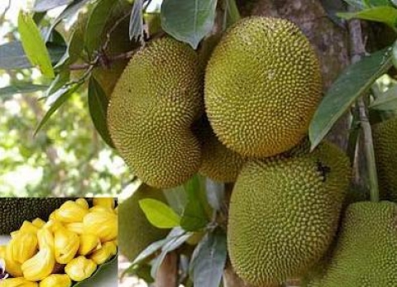
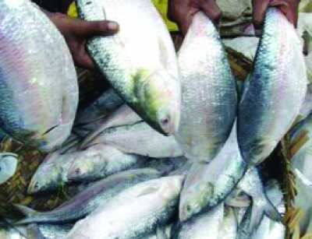
মূল্যায়ন
ছবি দেখে জাতীয় পাখি,ফুল , ফল, মাছ ও পশুর নাম লেখঃ

Slide 16
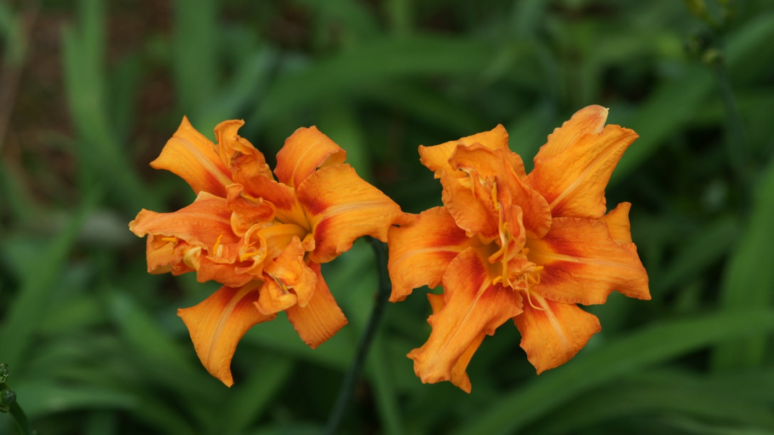
ধন্যবাদ সবাইকে

